Slide 1
Módulo 16: Fundamentos de seguridad de red
Materiales del instructor
Introducción a Redes v7.0 (ITN)

Slide 2
Materiales para el instructor: Guía de planificación del Módulo 16
Este documento de PowerPoint se divide en dos partes:
Guía de planificación del instructor
Información para ayudarlo a familiarizarse con el módulo
Material didáctico
Presentación de la clase del instructor
Diapositivas opcionales que puede usar en el aula
Comienza en la diapositiva # 10
Nota: Elimine la Guía de planificación de esta presentación antes de compartirla con alguien.
Para obtener ayuda y recursos adicionales, vaya a la página de inicio del instructor y a los recursos del curso para este curso. También puede visitar el sitio de desarrollo profesional en netacad.com, la página oficial de Facebook de Cisco Networking Academy o el grupo Instructor Only FB.
Notes:
2

Slide 3
¿Qué esperar en este módulo?
Para facilitar el aprendizaje, se pueden incluir las siguientes características dentro de la GUI en este módulo:
Característica | Descripción
Animaciones. | Exponga a los aprendices a nuevas habilidades y conceptos.
Videos | Exponga a los aprendices a nuevas habilidades y conceptos.
Verifique su conocimiento | Pruebas en línea por tema, para ayudar a los estudiantes a medir la comprensión del contenido.
Actividades interactivas | Una variedad de formatos para ayudar a los alumnos a medir la comprensión del contenido.
Verificador de sintaxis | Pequeñas simulaciones que exponen a los alumnos a la línea de comandos de Cisco para practicar habilidades de configuración.
Actividad de PT | Actividades de simulación y modelado diseñadas para la exploración, adquisición, refuerzo y expansión de habilidades

Slide 4
¿Qué esperar en este módulo? (Cont.)
Para facilitar el aprendizaje, los siguientes funciones pueden estar incluidas en este módulo:
Característica | Descripción
Laboratorios prácticos | Labs diseñados para trabajar con equipo físico.
Actividades de clase | Estos se encuentran en la página de Recursos para el instructor. Las actividades de clase están diseñadas para facilitar el aprendizaje, la discusión en clase y la colaboración.
Cuestionarios de módulo | Auto-evaluaciones que integran conceptos y habilidades aprendidas a lo largo de los temas presentados en el módulo
Resumen del módulo | Recapitula brevemente el contenido del módulo.

Slide 5
Verifique su conocimiento
Las actividades de Verifique su conocimiento están diseñadas para permitir que los estudiantes determinen rápidamente si comprenden el contenido para continuar con el curso, o si necesitan revisarlo.
Las actividades de Verifique su conocimiento no afectan las calificaciones de los estudiantes.
No hay diapositivas separadas para estas actividades en el PPT. Se enumeran en el área de notas de la diapositiva que aparece antes de estas actividades.
Notes:
5

Slide 6
Módulo 16: Actividades
¿Qué actividades están asociadas con este módulo?
Página # | Tipo de actividad | Nombre de la actividad | ¿Opcional?
16.1.4 | Verifique su conocimiento | Amenazas de seguridad y vulnerabilidades | Se recomienda
16.2.5 | Verifique su conocimiento | Ataques de red | Se recomienda
16.2.6 | Lab | Investigar las amenazas de seguridad de la red | Se recomienda
16.3.8 | Verifique su conocimiento | Mitigaciones de ataque a la red | Se recomienda
16.4.6 | Packet Tracer | Configurar contraseñas seguras y SSH | Se recomienda
16.4.7 | Lab | Configurar dispositivos de red con SSH | Se recomienda
16.5.1 | Packet Tracer | Dispositivos de red seguros | Se recomienda
16.5.2 | Lab | Dispositivos de red seguros | Se recomienda
Notes:
6

Slide 7
Módulo 16: Buenas Prácticas
Antes de enseñar el Módulo 16, el instructor debe:
Revisar las actividades y evaluaciones para este módulo.
Intentar incluir tantas preguntas como sea posible para mantener a los estudiantes interesados durante la presentación en la clase.
Tema 16.1
Preguntar a los estudiantes o tenga una discusión en clase:
What is another threat that you can think of?
Have you ever seen or experienced a lapse In physical security? Share your experience, if you can.
Tema 16.2
Preguntar a los estudiantes o tenga una discusión en clase:
What methods might you use to protect yourself against reconnaissance attacks?
Can you think of any other ways a Denial of Service (DoS) attack could be carried out, and what the impact might be?
Notes:
7

Slide 8
Módulo 16: Buenas Prácticas (Cont.)
Tema 16.1
Preguntar a los estudiantes o tenga una discusión en clase:
What is another threat that you can think of?
Have you ever seen or experienced a lapse In physical security? Share your experience.
Tema 16.2
Preguntar a los estudiantes o tenga una discusión en clase:
What methods might you use to protect yourself against reconnaissance attacks?
Can you think of any other ways a Denial of Service (DoS) attack could be carried out, and what the impact might be?
Notes:
8

Slide 9
Módulo 16: Buenas Prácticas (Cont.)
Tema 16.3
Preguntar a los estudiantes o tenga una discusión en clase:
¿Cómo podría aplicarse el enfoque de defensa en profundidad a la seguridad en un escenario de red doméstica?
¿Cómo cree que la parte de contabilizar de AAA ayuda a proporcionar seguridad?
Tema 16.4
Preguntar a los estudiantes o tenga una discusión en clase:
¿Qué otros métodos para proporcionar una contraseña conoce?
¿Los servicios de terminal remota son todo lo que se puede hacer con SSH? Investigue las capacidades del protocolo y discuta.
Notes:
9

Slide 10
Módulo 16: Fundamentos de seguridad de red
Introducción a Redes v7.0 (ITN)
Notes:
Cisco Networking Academy Program
Introducción a Redes v7.0 (ITN)
Módulo 16: Fundamentos de seguridad de red

Slide 11
Objetivos del módulo
Título del Módulo: Fundamentos de seguridad de red
Objetivo del Módulo: Configurar switches y routers con funciones de refuerzo de dispositivos para mejorar la seguridad.
Título del tema | Objetivo del tema
Vulnerabilidades y amenazas a la seguridad | Explique por qué son necesarias las medidas básicas de seguridad en los dispositivos de red.
Ataques a la red | Identifique las vulnerabilidades de seguridad.
Mitigación de los ataques a la red | Identifique las técnicas generales de mitigación.
Seguridad de los dispositivos | Configure los dispositivos de red con características de protección de dispositivos a fin de mitigar las amenazas de seguridad.
Notes:
11
16- Fundamentos de seguridad de red
16.0.2- ¿Qué aprenderé a hacer en este módulo?

Slide 12
16.1 Amenazas y vulnerabilidades de seguridad
Notes:
16.0 Fundamentos de seguridad de red
16.1 Amenazas y vulnerabilidades de seguridad

Slide 13
Amenazas de seguridad y vulnerabilidades Tipos de amenazas
Los ataques a una red pueden ser devastadores y pueden resultar en una pérdida de tiempo y dinero debido a daños o robo de información o activos importantes. Los intrusos pueden obtener acceso a una red a través de vulnerabilidades de software, ataques de hardware o adivinando el nombre de usuario y la contraseña de alguien. Los intrusos que obtienen acceso modificando software o explotando vulnerabilidades de software se denominan actores de amenazas.
Una vez que el actor de la amenaza obtiene acceso a la red, pueden surgir cuatro tipos de amenazas:
Robo de información
Pérdida y manipulación de datos.
Robo de identidad
Interrupción del servicio
Notes:
16 - Fundamentos de seguridad de red
16.1 – Amenazas y vulnerabilidades de seguridad
16.1.1 - Tipos de amenazas

Slide 14
Amenazas de seguridad y vulnerabilidades Tipos de vulnerabilidades
La vulnerabilidad es el grado de debilidad en una red o un dispositivo. Algún grado de vulnerabilidad es inherente a los enrutadores, conmutadores, equipos de escritorio, servidores e incluso dispositivos de seguridad. Por lo general, los dispositivos de red que sufren ataques son las terminales, como los servidores y las computadoras de escritorio.
Existen tres vulnerabilidades o debilidades principales:
Las vulnerabilidades tecnológicas pueden incluir debilidades del protocolo TCP/IP, debilidades del sistema operativo y debilidades del equipo de red.
Las vulnerabilidades de configuración pueden incluir cuentas de usuario no seguras, cuentas de sistema con contraseñas fáciles de adivinar, servicios de Internet mal configurados, configuraciones predeterminadas no seguras y equipos de red mal configurados.
Las vulnerabilidades de política de seguridad pueden incluir la falta de una política de seguridad escrita, la política, la falta de continuidad de autenticación, los controles de acceso lógico no aplicados, la instalación de software y hardware y los cambios que no siguen la política, y un plan de recuperación ante desastres inexistente.
Las tres fuentes de vulnerabilidades pueden dejar una red o dispositivo abierto a varios ataques, incluidos ataques de código malicioso y ataques de red.
Notes:
16 - Fundamentos de seguridad de red
16.1 – Amenazas y vulnerabilidades de seguridad
16.1.2 - Tipos de vulnerabilidades

Slide 15
Amenazas de seguridad y vulnerabilidades Seguridad física
Si los recursos de la red pueden verse físicamente comprometidos, un actor de amenazas puede negar el uso de los recursos de la red. Las cuatro clases de amenazas físicas son las siguientes:
Amenazas de hardware - Esto incluye daños físicos a servidores, routers, switches, planta de cableado y estaciones de trabajo.
Amenazas Ambientales - Esto incluye temperaturas extremas (demasiado calor o demasiado frío) o humedad extrema (demasiado húmedo o demasiado seco).
Amenazas eléctricas - Esto incluye picos de voltaje, voltaje de suministro insuficiente (caídas de voltaje), energía no condicionada (ruido) y pérdida total de energía.
Amenazas de mantenimiento - Esto incluye un manejo deficiente de los componentes eléctricos clave (descarga electrostática), falta de repuestos críticos, cableado deficiente y etiquetado deficiente.
Se debe crear e implementar un buen plan de seguridad física para abordar estos problemas.
Notes:
16 - Fundamentos de seguridad de red
16.1 – Amenazas y vulnerabilidades de seguridad
16.1.3 - Seguridad física
16.1.4 - Verifique su conocimiento - Amenazas y vulnerabilidades de seguridad

Slide 16
16.2 Ataques de red
Notes:
16.0 Fundamentos de seguridad de red
16.2 Ataques de red

Slide 17
Ataques de red Tipos de malware
Malware es la abreviatura de software malicioso. Es un código o software diseñado específicamente para dañar, interrumpir, robar o infligir acciones "malas" o ilegítimas en los datos, hosts o redes. Los siguientes son tipos de malware: Los siguientes son tipos de malware:
Virus - Un virus informático es un tipo de malware que se propaga insertando una copia de sí mismo y formando parte de otro programa. Se propaga de una computadora a otra, dejando infecciones a medida que viaja.
Gusanos - Los gusanos informáticos son similares a los virus en que replican copias funcionales de sí mismos y pueden causar el mismo tipo de daño. A diferencia de los virus, que requieren la propagación de un archivo host infectado, los gusanos son software independiente y no requieren de un programa host ni de la ayuda humana para propagarse.
Trojan Horses - Es un software dañino que parece legítimo. A diferencia de los virus y gusanos, los caballos de Troya no se reproducen al infectar otros archivos. Se autoreplican. Los caballos de Troya deben extenderse a través de la interacción del usuario, como abrir un archivo adjunto de correo electrónico o descargar y ejecutar un archivo de Internet.
Notes:
16 - Fundamentos de seguridad de red
16.2 - Ataques de red
16.2.1 - Tipos de malware

Slide 18
Ataques de red Ataques de reconocimiento
Además de los ataques de código malintencionado, es posible que las redes sean presa de diversos ataques de red. Los ataques de red pueden clasificarse en tres categorías principales:
Ataques de reconocimiento - El descubrimiento y el mapeo de sistemas, servicios o vulnerabilidades.
Ataques de acceso - La manipulación no autorizada de datos, acceso al sistema o privilegios de usuario.
Denegación de servicio - La desactivación o corrupción de redes, sistemas o servicios.
Para los ataques de reconocimiento, los actores de amenazas externas pueden usar herramientas de Internet, como las herramientas de nslookup y whois, para determinar fácilmente el espacio de direcciones IP asignado a una determinada corporación o entidad. Después de determinar el espacio de direcciones IP, un actor de amenazas puede hacer ping a las direcciones IP disponibles públicamente para identificar las direcciones que están activas.
Notes:
16 - Fundamentos de seguridad de red
16.2 - Ataques de red
16.2.2 - Ataques de reconocimiento

Slide 19
Ataques de red Ataques de acceso
Los ataques de acceso explotan las vulnerabilidades conocidas de los servicios de autenticación, los servicios FTP y los servicios Web para obtener acceso a las cuentas Web, a las bases de datos confidenciales y demás información confidencial.
Los ataques de acceso se pueden clasificar en cuatro categorías:
Ataques de contraseña: implementados usando fuerza bruta, troyanos y rastreadores de paquetes
Explotación de confianza - Un actor de amenazas utiliza privilegios no autorizados para obtener acceso a un sistema, posiblemente comprometiendo el objetivo.
Redireccionamiento de puertos - Un actor de amenaza utiliza un sistema comprometido como base para ataques contra otros objetivos. Por ejemplo, un actor de amenaza que usa SSH (puerto 22) para conectarse a un host A comprometido. El host B confía en el host A y, por lo tanto, el actor de amenaza puede usar Telnet (puerto 23) para acceder a él.
Man-in-the middle - El agente de la amenaza se coloca entre dos entidades legítimas para leer o modificar los datos que pasan entre las dos partes.
Notes:
16 - Fundamentos de seguridad de red
16.2 - Ataques de red
16.2.3 - Ataques de acceso

Slide 20
Ataques de red Ataques de denegación de servicio
Los ataques de denegación de servicio (DoS) son la forma de ataque más publicitada y una de las más difíciles de eliminar. Sin embargo, debido a su facilidad de implementación y daño potencialmente significativo, los ataques DoS merecen especial atención por parte de los administradores de seguridad.
Los ataques DoS tienen muchas formas. Fundamentalmente, evitan que las personas autorizadas utilicen un servicio mediante el consumo de recursos del sistema. Para prevenir los ataques de DoS es importante estar al día con las actualizaciones de seguridad más recientes de los sistemas operativos y las aplicaciones.
Los ataques de DoS son un riesgo importante porque pueden interrumpir fácilmente la comunicación y causar una pérdida significativa de tiempo y dinero. Estos ataques son relativamente simples de ejecutar, incluso si lo hace un agente de amenaza inexperto.
Un DDoS es similar a un ataque DoS, pero se origina en múltiples fuentes coordinadas. Por ejemplo, un agente de amenazas construye una red de hosts infectados, conocidos como zombies. A una red de zombies se le conoce como botnet. El actor de amenazas utiliza un programa de comando y control (CNC) para instruir a la botnet de zombies para llevar a cabo un ataque DDoS.
Notes:
16 - Fundamentos de seguridad de red
16.2 - Ataques de red
16.2.4 - Ataques de denegación de servicio
16.2.5 - Verifique su conocimiento - Ataques de red

Slide 21
Ataques de red Laboratorio - Investigue las amenazas de seguridad de red
En esta práctica de laboratorio se cumplirán los siguientes objetivos:
Parte 1: Explorar el sitio Web de SANS
Parte 2: Identificar amenazas de seguridad de red recientes
Parte 3: Detallar una amenaza de seguridad de red específica
Notes:
16 - Fundamentos de seguridad de red
16.2 - Ataques de red
16.2.6 - Laboratorio - Investigue las amenazas de seguridad de red

Slide 22
16.3 Mitigaciones para ataques de red
Notes:
16.0 Fundamentos de seguridad de red
16.3 Mitigaciones para ataques de red

Slide 23
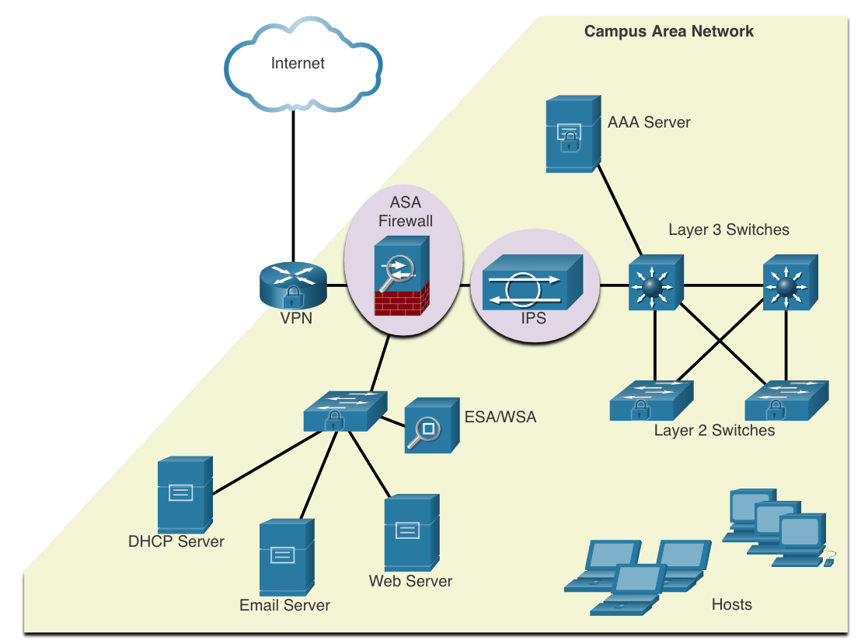
Mitigaciones de ataques a la red El enfoque en profundidad de la defensa
Para mitigar los ataques de red, primero debe proteger los dispositivos, incluidos enrutadores, conmutadores, servidores y hosts. La mayoría de las organizaciones emplean un enfoque de defensa en profundidad (también conocido como enfoque en capas) para la seguridad. Esto requiere una combinación de dispositivos y servicios de red que funcionen en conjunto.
Se implementan varios dispositivos y servicios de seguridad para proteger a los usuarios y activos de una organización contra las amenazas de TCP / IP:
VPN
ASA Firewall
IPS
ESA/WSA
AAA Server
Notes:
16 - Fundamentos de seguridad de red
16.3 - Mitigaciones para ataques de red
16.3.1 - El enfoque de defensa en profundidad

Slide 24
Mitigaciones de ataque a la red Mantener copias de seguridad
Hacer una copia de seguridad de las configuraciones y los datos del dispositivo es una de las formas más efectivas de protección contra la pérdida de datos. Las copias de seguridad se deben realizar de forma regular tal como se identifica en la política de seguridad. Las copias de respaldo de datos suelen almacenarse externamente para proteger los medios de copia de respaldo en caso de que ocurra algo en la instalación principal.
La tabla muestra las consideraciones de copia de seguridad y sus descripciones.
Consideración | Descripción
Frecuencia | Realice copias de respaldo con regularidad, como se identifica en la política de seguridad. Las copias de seguridad completas pueden llevar mucho tiempo, por lo tanto, realice copias de seguridad mensuales o semanales con frecuentes copias de seguridad parciales de los archivos modificados.
Almacenamiento | Siempre valide las copias para garantizar la integridad de los datos y valide los procedimientos de restauración de archivos.
Seguridad | Las copias de respaldo deben trasladarse de forma diaria, semanal o mensual, según lo que exija la política de seguridad, a una ubicación de almacenamiento externa aprobada.
Validación | Las copias deben protegerse con contraseñas seguras. La contraseña es necesaria para restaurar los datos.
Notes:
16 - Fundamentos de seguridad de red
16.3 - Mitigaciones de ataque a la red
16.3.2 Mantener copias de seguridad

Slide 25
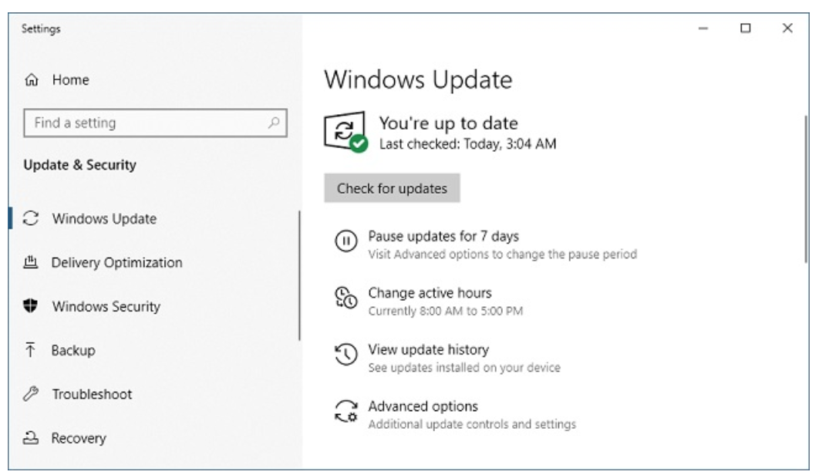
Mitigaciones de ataque a la red Mejorar, Actualizar y Parchear
A medida que se publica nuevo malware, las empresas deben mantenerse al día con las versiones más recientes del software antivirus.
La manera más eficaz de mitigar un ataque de gusanos consiste en descargar las actualizaciones de seguridad del proveedor del sistema operativo y aplicar parches a todos los sistemas vulnerables.
Una solución para la administración de parches de seguridad críticos es asegurarse de que todos los sistemas finales descarguen actualizaciones automáticamente.
Notes:
16 - Fundamentos de seguridad de red
16.3 - Mitigaciones de ataque a la red
16.3.3 – Mejorar, Actualizar, y Parchear

Slide 26
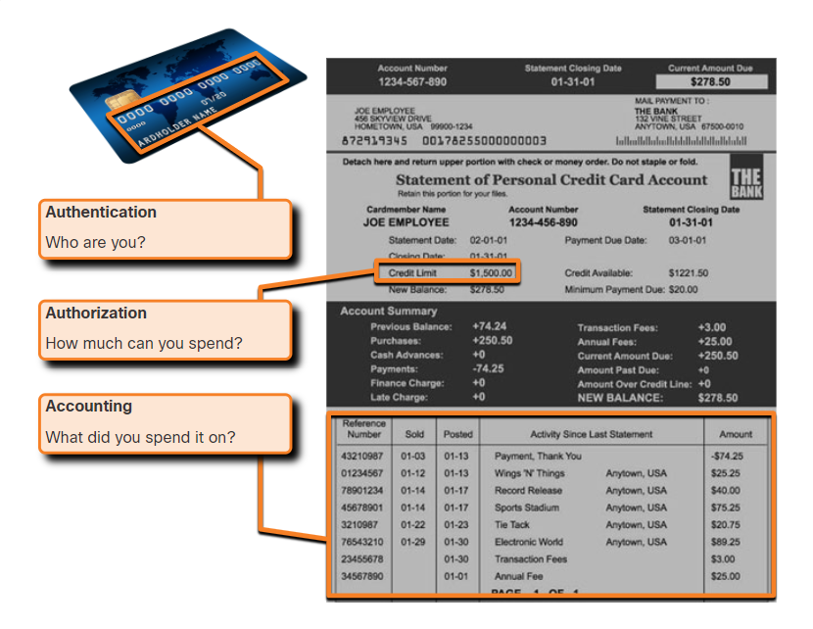
Mitigaciones de ataque a la red Autenticar, Autorizar y Contabilizar
Los servicios de seguridad de red de autenticación, autorización y contabilización (AAA o "triple A") proporcionan el marco principal para configurar el control de acceso en dispositivos de red.
AAA es una forma de controlar quién tiene permiso para acceder a una red (autenticar), qué acciones realizan mientras acceden a la red (autorizar) y hacer un registro de lo que se hizo mientras están allí (contabilizar).
El concepto de AAA es similar al uso de una tarjeta de crédito. La tarjeta de crédito identifica quién la puede utilizar y cuánto puede gastar ese usuario, y lleva un registro de los elementos en los que el usuario gastó dinero.
Notes:
16 - Fundamentos de seguridad de red
16.3 - Mitigaciones de ataque a la red
16.3.4 - Autenticar, Autorizar y contabilizar

Slide 27
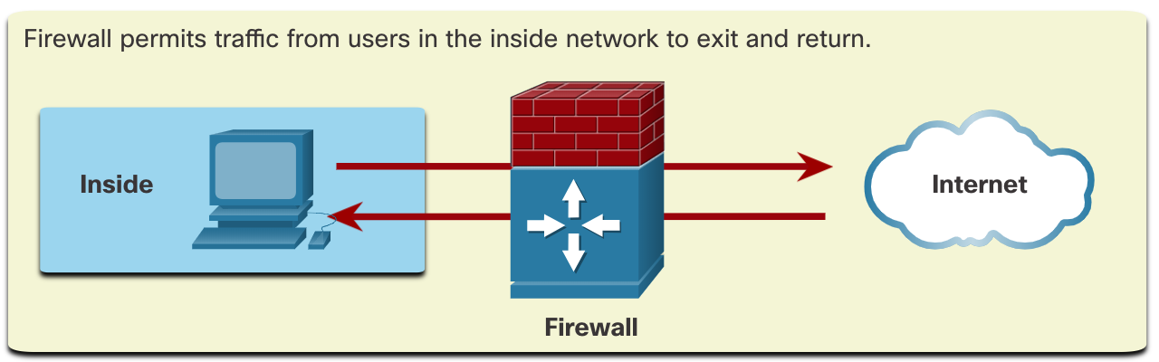
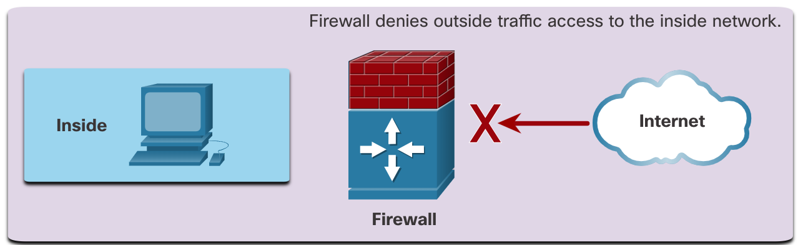
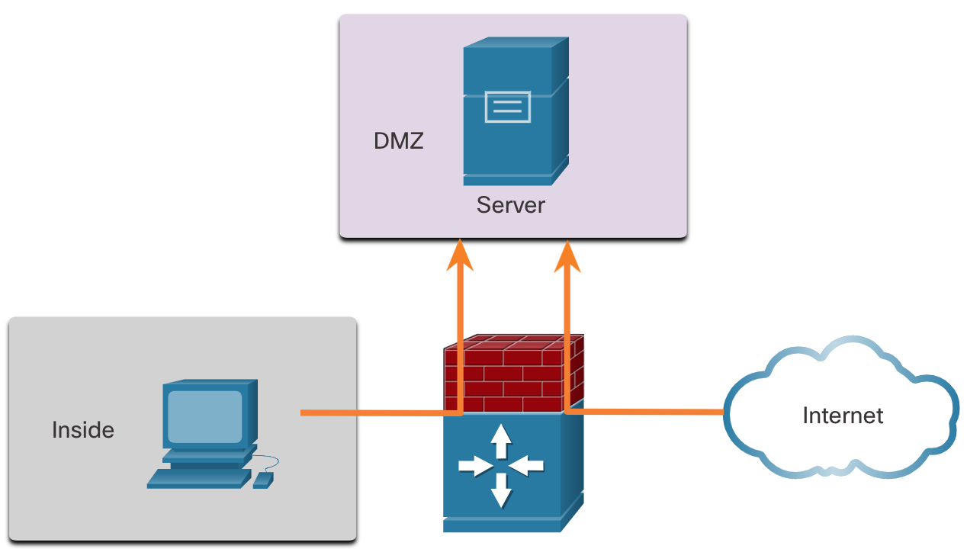
Mitigaciones de ataque a la red Cortafuegos (Firewall)
Los firewalls de red residen entre dos o más redes, controlan el tráfico entre ellas y evitan el acceso no autorizado.
Un firewall podría brindar a usuarios externos acceso controlado a servicios específicos. Por ejemplo, los servidores accesibles para usuarios externos generalmente se encuentran en una red especial denominada zona desmilitarizada (DMZ). La DMZ permite a un administrador de red aplicar políticas específicas para los hosts conectados a esa red.
Notes:
16 – Network Security Fundamentals
16.3 - Mitigaciones de ataque a la red
16.3.5 - Cortafuegos (Firewalls)

Slide 28
Mitigaciones de ataque a la red Tipos de cortafuegos
Los productos de firewall vienen empaquetados en varias formas. Estos productos utilizan diferentes técnicas para determinar qué se permitirá o negará el acceso a una red. Entre otros, se incluyen:
Filtrado de paquetes - Evita o permite el acceso basado en direcciones IP o MAC.
Filtrado de aplicaciones - Evita o permite el acceso a tipos de aplicaciones específicos según los números de puerto.
Filtrado de URL - Evita o permite el acceso a sitios web basados en URL o palabras clave específicas.
Inspección de paquetes con estado (SPI) - Los paquetes entrantes deben ser respuestas legítimas a las solicitudes de los hosts internos. Los paquetes no solicitados son bloqueados, a menos que se permitan específicamente. SPI también puede incluir la capacidad de reconocer y filtrar tipos específicos de ataques, como la denegación de servicio (DoS).
Notes:
16 - Fundamentos de seguridad de red
16.3 - Mitigaciones de ataque a la red
16.3.6 - Tipos de cortafuegos

Slide 29
Mitigaciones de ataque a la red Puesto final de Seguridad
Una terminal, o un host, es un sistema de computación o un dispositivo individual que actúa como cliente de red. Las terminales comunes son PC portátiles, computadoras de escritorio, servidores, teléfono inteligentes y tabletas.
La seguridad de los dispositivos terminales es uno de los trabajos más desafiantes para un administrador de red, ya que incluye a la naturaleza humana. Las empresas deben aplicar políticas bien documentadas, y los empleados deben estar al tanto de estas reglas.
Se debe capacitar a los empleados sobre el uso correcto de la red. En general, estas políticas incluyen el uso de software antivirus y la prevención de intrusión de hosts. Las soluciones más integrales de seguridad de terminales dependen del control de acceso a la red.
Notes:
16 - Fundamentos de seguridad de red
16.3 - Mitigaciones de ataque a la red
16.3.7 – Puesto final de Seguridad
16.3.8 — Verifique su conocimiento — Mitigación de ataques a la red

Slide 30
16.4 Seguridad de dispositivos
Notes:
16.0 Fundamentos de seguridad de red
16.4 Seguridad del dispositivo

Slide 31
Seguridad de dispositivos Cisco AutoSecure
La configuración de seguridad se establece en los valores predeterminados cuando se instala un nuevo sistema operativo en un dispositivo. En la mayoría de los casos, ese nivel de seguridad es insuficiente. Para los routers Cisco, la función Cisco AutoSecure se puede utilizar para ayudar a proteger el sistema.
Además, existen algunos pasos simples que se deben seguir y que se aplican a la mayoría de los sistemas operativos:
Se deben cambiar de inmediato los nombres de usuario y las contraseñas predeterminados.
Se debe restringir el acceso a los recursos del sistema solamente a las personas que están autorizadas a utilizar dichos recursos.
Siempre que sea posible, se deben desactivar y desinstalar todos los servicios y las aplicaciones innecesarios.
A menudo, los dispositivos enviados por el fabricante pasaron cierto tiempo en un depósito y no tienen los parches más actualizados instalados. Es importante actualizar todo el software e instalar todos los parches de seguridad antes de la implementación.
Notes:
16 - Fundamentos de seguridad de red
16.4 — Seguridad del dispositivo
16.4.1 — Cisco AutoSecure

Slide 32
Seguridad en Dispositivo Contraseñas
Para proteger los dispositivos de red, es importante utilizar contraseñas seguras. Las pautas estándar que se deben seguir son las siguientes:
Use una contraseña de al menos ocho caracteres, preferiblemente 10 o más caracteres.
Cree contraseñas complejas. Incluya una combinación de letras mayúsculas y minúsculas, números, símbolos y espacios, si están permitidos.
Evite las contraseñas basadas en la repetición, las palabras comunes de diccionario, las secuencias de letras o números, los nombres de usuario, los nombres de parientes o mascotas, información biográfica (como fechas de nacimiento), números de identificación, nombres de antepasados u otra información fácilmente identificable.
Escriba una contraseña con errores de ortografía a propósito. Por ejemplo, Smith = Smyth = 5mYth, o Seguridad = 5egur1dad.
Cambie las contraseñas con frecuencia. Si una contraseña se ve comprometida sin saberlo, la ventana de oportunidad para que el actor de la amenaza use la contraseña es limitada.
No anote las contraseñas ni las deje en lugares obvios, por ejemplo, en el escritorio o el monitor.
En los routers Cisco, se ignoran los espacios iniciales para las contraseñas, pero no ocurre lo mismo con los espacios que le siguen al primer carácter. Por lo tanto, un método para crear una contraseña segura es utilizar la barra espaciadora y crear una frase compuesta de muchas palabras. Esto se conoce como frase de contraseña. Una frase de contraseña suele ser más fácil de recordar que una contraseña simple. Además, es más larga y más difícil de descifrar.
Notes:
16.0 Fundamentos de seguridad de red
16.4 Seguridad del dispositivo
16.4.2 - Contraseñas

Slide 33
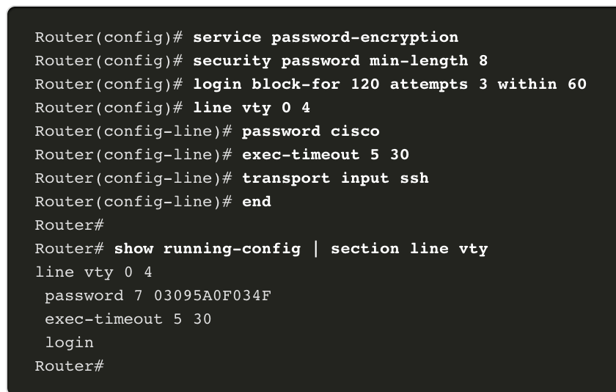
Seguridad del dispositivo Seguridad de contraseña adicional
Hay varios pasos que se pueden tomar para ayudar a garantizar que las contraseñas permanezcan secretas en un enrutador y conmutador Cisco, incluidas estas:
Cifre todas las contraseñas de texto sin formato con el comando service password-encryption.
Establezca una longitud mínima de contraseña aceptable con el comando security passwords min-length .
Detente los ataques de adivinación de contraseñas de fuerza bruta con elcomando block-for # attempts # within # # .
Deshabilite un acceso en modo EXEC privilegiado inactivo después de un período de tiempo especificado con el comando exec-timeout .
Notes:
16 - Fundamentos de seguridad de red
16.4 - Seguridad del dispositivo
16.4.3 - Seguridad de contraseña adicional

Slide 34
Seguridad del dispositivo Habilitar SSH
Es posible configurar un dispositivo Cisco para admitir SSH mediante los siguientes pasos:
Configure un nombre de host de dispositivo único. Un dispositivo debe tener un nombre de host único distinto del predeterminado.
Configure el nombre de dominio IP. Configure el nombre de dominio IP de la red utilizando el comando de modo de configuración global ip-domain name.
Generar una clave para cifrar el tráfico SSH. SSH cifra el tráfico entre el origen y el destino. Sin embargo, para ello, se debe generar una clave de autenticación única mediante el comando de configuración global crypto key generate rsa general-keys modulus bits . Los bits del módulo determinan el tamaño de la clave y se pueden configurar de 360 bits a 2048 bits. Cuanto mayor sea el valor de bit, más segura será la clave. Sin embargo, los valores de bits más grandes también tardan más en cifrar y descifrar la información. La longitud mínima de módulo recomendada es de 1024 bits.
Compruebe o cree una entrada de base de datos local. Cree una entrada de nombre de usuario de base de datos local utilizando el comando de configuración global username.
Autenticar contra la base de datos local. Utilice el comando de configuración de línea local login para autenticar la línea vty en la base de datos local.
Habilite las sesiones vty SSH entrantes. De forma predeterminada, no se permite ninguna sesión de entrada en las líneas vty. Puede especificar varios protocolos de entrada incluyendo Telnet y SSH mediante el comando transport input [ssh | telnet].
Notes:
16 - Fundamentos de seguridad de red
16.4 - Seguridad del dispositivo
16.4.4 - Habilitar SSH

Slide 35
Seguridad del dispositivo Deshabilitar servicios no utilizados
Los routers y switches de Cisco comienzan con una lista de servicios activos que pueden o no ser necesarios en su red. Deshabilite los servicios no utilizados para preservar los recursos del sistema, como los ciclos de CPU y la RAM, e impida que los actores de amenazas exploten estos servicios.
El tipo de servicios que están activados de forma predeterminada variará dependiendo de la versión de IOS. Por ejemplo, IOS-XE normalmente sólo tendrá puertos HTTPS y DHCP abiertos. Puede verificar esto con el comando show ip ports all .
Las versiones de IOS anteriores a IOS-XE utilizan el comando show control-plane host open-ports .
Notes:
16 - Fundamentos de seguridad de red
16.4 - Seguridad del dispositivo
16.4.5 - Deshabilitar servicios no utilizados

Slide 36
Seguridad en Dispositivo Packet Tracer - Configurar contraseñas seguras y SSH
En este Packet Tracer, configurará contraseñas y SSH:
El administrador de red le ha pedido que prepare RTA y SW1 para la implementación. Antes de que puedan conectarse a la red, se deben habilitar las medidas de seguridad.
Notes:
16 - Fundamentos de seguridad de red
16.4 - Seguridad del dispositivo
16.4.6 - Packet Tracer - Configurar contraseñas seguras y SSH

Slide 37
Laboratorio de seguridad de dispositivos: configurar dispositivos de red con SSH
En esta práctica de laboratorio se cumplirán los siguientes objetivos:
Parte 1: configurar los parámetros básicos de los dispositivos
Parte 2: Configurar el router para el acceso por SSH
Parte 3: Configurar el switch para el acceso por SSH
Parte 4: Ejecutar SSH desde la CLI del switch
Notes:
16 - Fundamentos de seguridad de red
16.4 - Seguridad del dispositivo
16.4.7 — Lab — Configurar dispositivos de red con SSH

Slide 38
16.5 Módulo de práctica y cuestionario
Notes:
16.0 Fundamentos de seguridad de red
16.5 Módulo de práctica y cuestionario

Slide 39
Módulo de Práctica y Prueba Packet Tracer: dispositivos de red seguros
En esta actividad, configurará un enrutador y un conmutador en función de una lista de requisitos.
Notes:
16.0 Fundamentos de seguridad de red
16.5 Módulo de práctica y cuestionario
16.5.1 — Packet Tracer— Dispositivos de red seguros

Slide 40
Módulo de práctica y laboratorio de preguntas: Dispositivos de red seguros
En esta práctica de laboratorio se cumplirán los siguientes objetivos:
Configurar los parámetros básicos de dispositivos
Configurar medidas de seguridad básicas en el router
Configurar medidas de seguridad básicas en el switch
Notes:
16.0 Fundamentos de seguridad de red
16.5 Módulo de práctica y cuestionario
16.5.2 - Laboratorio - Dispositivos de red seguros

Slide 41
Práctica del módulo y cuestionario ¿Qué aprendí en este módulo?
Una vez que el agente de la amenaza obtiene acceso a la red, pueden surgir cuatro tipos de amenazas: robo de información, pérdida y manipulación de datos, robo de identidad e interrupción del servicio.
Hay tres vulnerabilidades o debilidades principales: tecnología, configuración y política de seguridad.
Las cuatro clases de amenazas físicas son: hardware, ambiental, eléctrico y mantenimiento.
Malware es la abreviatura de software malicioso. Es un código o software diseñado específicamente para dañar, interrumpir, robar o infligir acciones "malas" o ilegítimas en los datos, hosts o redes. Los virus, gusanos y caballos de Troya son tipos de malware.
Para mitigar los ataques a la red, primero debe proteger los dispositivos, incluidos enrutadores, conmutadores, servidores y hosts.
Para mitigar los ataques a la red, primero debe proteger los dispositivos, incluidos enrutadores, conmutadores, servidores y hosts. La mayoría de las organizaciones emplean un enfoque de defensa en profundidad para la seguridad. Esto requiere una combinación de dispositivos y servicios de red que trabajen juntos.
Se implementan varios dispositivos y servicios de seguridad para proteger a los usuarios y activos de una organización contra las amenazas TCP / IP: VPN, firewall ASA, IPS, ESA / WSA y servidor AAA.
Notes:
16.0 Fundamentos de seguridad de red
16.5 Módulo de práctica y cuestionario
16.5.3 - ¿Qué aprendí en este módulo?

Slide 42
Práctica del módulo y cuestionario ¿Qué aprendí en este módulo? (continuación)
Los dispositivos de infraestructura deben tener copias de seguridad de archivos de configuración e imágenes de IOS en un servidor FTP o de archivos similar. Si falla el equipo o el hardware del router, los datos o la configuración se pueden restaurar mediante la copia de seguridad.
La manera más eficaz de mitigar un ataque de gusanos consiste en descargar las actualizaciones de seguridad del proveedor del sistema operativo y aplicar parches a todos los sistemas vulnerables. Para administrar parches de seguridad críticos, para asegurarse de que todos los sistemas finales descargan actualizaciones automáticamente.
AAA es un modo de controlar quién tiene permitido acceder a una red (autenticar), controlar lo que las personas pueden hacer mientras se encuentran allí (autorizar) y qué acciones realizan mientras acceden a la red (contabilizar).
Los firewalls de red residen entre dos o más redes, controlan el tráfico entre ellas y evitan el acceso no autorizado.
Proteger los dispositivos de punto final es fundamental para la seguridad de la red. Una empresa debe tener políticas bien documentadas, que pueden incluir el uso de software antivirus y la prevención de intrusiones en el host. Las soluciones más integrales de seguridad de terminales dependen del control de acceso a la red.
Notes:
16 - Fundamentos de seguridad de red
16.5 - Módulo de práctica y cuestionario
16.5.3 - ¿Qué aprendí en este módulo? (continuación)
16.5.4 - Prueba de módulo - Fundamentos de seguridad de red

Slide 43
Práctica del módulo y cuestionario ¿Qué aprendí en este módulo? (continuación)
Para los enrutadores Cisco, la función Cisco AutoSecure se puede utilizar para ayudar a proteger el sistema. Para la mayoría de los sistemas operativos, los nombres de usuario y las contraseñas predeterminados deben cambiarse inmediatamente, el acceso a los recursos del sistema debe restringirse únicamente a las personas autorizadas a utilizar esos recursos, y los servicios y aplicaciones innecesarios deben desactivarse y desinstalarse cuando sea posible.
Para proteger los dispositivos de red, es importante utilizar contraseñas seguras. Una frase de contraseña suele ser más fácil de recordar que una contraseña simple. Además, es más larga y más difícil de descifrar.
Para routers y switches, cifre todas las contraseñas de texto sin formato, establezca una longitud mínima aceptable de contraseña, desactive los ataques de adivinación de contraseñas de fuerza bruta y deshabilite un acceso en modo EXEC privilegiado inactivo después de un período de tiempo especificado.
Configure los dispositivos apropiados para admitir SSH y deshabilite los servicios no utilizados.
Notes:
16 - Fundamentos de seguridad de red
16.5 - Módulo de práctica y cuestionario
16.5 - Módulo de práctica y cuestionario (continuación)
16.5.4 - Prueba de módulo - Fundamentos de seguridad de red

Slide 44
Módulo 16: Fundamentos de seguridad de red Nuevos Términos y Comandos
threat actor
malware
reconnaissance attacks
access attacks
defense-in-depth
authentication, authorization, and accounting (AAA)
demilitarized zone (DMZ)
Cisco AutoSecure
passphrase
service password-encryption
security passwords min-length
login block-for
exec-timeout
crypto key generate rsa general-keys modulus
username password | secret
login local
transport input ssh
show ip ports all
show control-plan host open-ports
Notes:
Módulo 16: Fundamentos de seguridad de red Nuevos Términos y Comandos

